Slide 1
El. napajanje računalniških centrov
Boštjan Lavuger, NTR Inženiring d.o.o.

Slide 2
Vsebina
Izhodišča
El. lastnosti
Napajanje v računalniških centrih
Ključne lastnosti UPS sistemov
Tehnologije UPS sistemov
Razpoložljivost
Tržišče in tržni deleži

Slide 3
IZHODIŠČA, EL. lastnosti

Slide 4
Motnje napajalnega omrežja
Št. napetostnih
motenj
Stanje:
97% motenj pri porabnikih
< 3s
120
100
80
Izpadi na leto
> 10ms: 346
> 100ms: 209
> 3s: 10
60
40
20
10 - 30
0
30 - 60
60 -100
Višina napetostnih
motenj DU/U [%]
0,01-0,1
0,1-0,5
0,5-1
1-3
100
3-20
>20
Trajanje napetostnih motenj [s]

Slide 5
Motnje napajalnega omrežja
Sistem za izboljšanje
kvalitete napajanja
Motnje omrežja
Kratke prekinitve
Izpadi
Frekvenčne oscilacije
Napetostne oscilacije
Druge napak
Višji harmoniki
Motnje porabnikov
Fluktuacija bremena
Izbalansirana bremena
Preobremenitve
Višji harmoniki
Tokovni udari
Kratki stiki

Slide 6
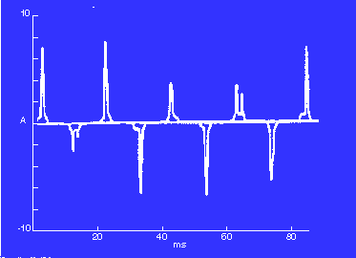
Tipični primer bremena v RC
RMS 1,52 A
Distortion (THD) 89 %
Crest factor 5,5

Slide 7
Tipični primer bremena v RC
Distortion 45,6 %
Crest factor 2,21
RMS 611,2 A
Frequency spectrum
% %
1 100,0 13 4,1
3 36,4 15 1,1
5 32,8 17 2,3
7 13,2 19 1,3
9 2,5 21 0,9
11 4,3 23 1,1

Slide 8
CREST Faktor
Statični UPS
Bremenski tok
Crest factor =
peak current
Dinamični UPS
Bremenski tok
R M S current
Peak current
Current limiting
3
Peak current
R M S current
1
R M S current
1
3
Posledica
Posledica
Load voltage
Load voltage

Slide 9
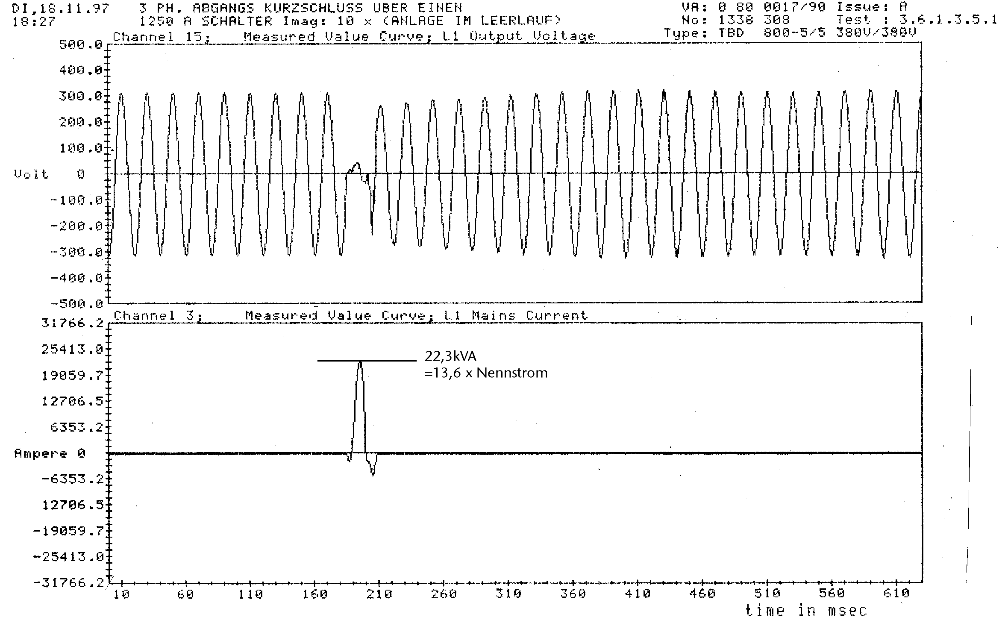
Oscilogram kratkega stika
I_{k} = 13,6 x I_{n} !

Slide 10
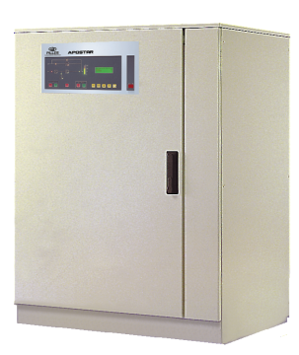
Dogajanje ob kratkem stiku
I_{short circuit}
?
I_{short circuit} from the machine
I_{short circuit} from the mains
14-times rated current ensures that
a faulty load is disconnected within
10ms also when the mains are not
available
2-times rated current does not allow a safe & fast clearing of downstream faults.
Consequence during mains failure:
UPS output voltage = 0 , all loads affected !

Slide 11
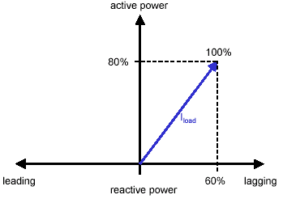
Faktor moči

Slide 12
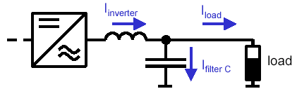
Izhodni sistem statičnega UPS sistema

Slide 13
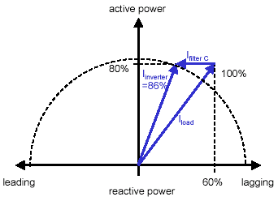
Statični UPS:
Vpliv filterskih kondenzatorjev
Induktiver PF

Slide 14
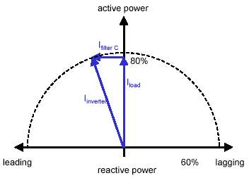
Statični UPS:
Vpliv filterskih kondenzatorjev
PF = 1
Induktiver PF

Slide 15
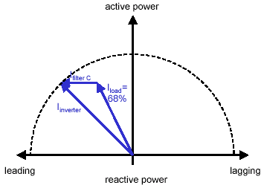
Statični UPS:
Vpliv filterskih kondenzatorjev
Induktiver PF
PF = 1

Slide 16
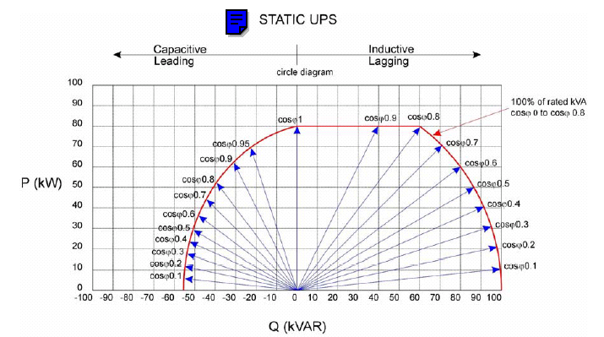
Običajni statični UPS sistem

Slide 17
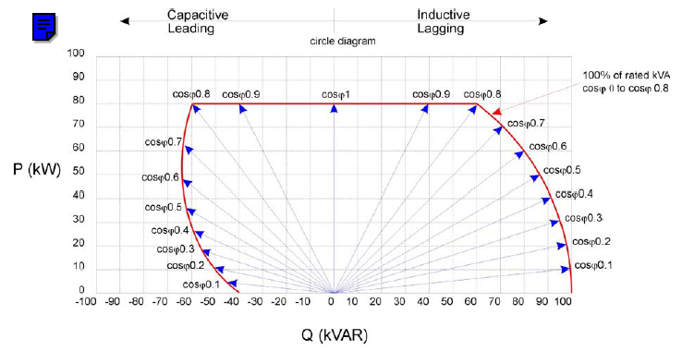
Dinamični UPS sistem

Slide 18
Statični UPS sistem
⬅ leading lagging ➔
kW
cos φ 0.8
cos φ 0.9
cos φ 1
cos φ 0.9
cos φ 0.8
1.0
+
12.5%
0.8
0.6
0.4
REAL POWER
0.2
1
0.8
0.6
0.4
0.2
0.2
0.4
0.6
0.8
1
kvar
Notes:
2

Slide 19
Statični UPS sistem
Nazivni faktor moči 0.9 pomeni 12.5 % več realne moči v primerjavi s običajnimi UPS sistemi
⬅ leading lagging ➔
kW
cos φ 0.8
cos φ 0.9
cos φ 1
cos φ 0.9
cos φ 0.8
1.0
+
12.5%
0.8
0.6
0.4
REAL POWER
0.2
1
0.8
0.6
0.4
0.2
0.2
0.4
0.6
0.8
1
kvar
Notes:
2

Slide 20
Napajanje v RAČUNALNIŠKIH CENTRIH

Slide 21
Klasifikacija rač. centrov
Klasifikacija po Uptime institute (ZDA) in BITKOM (Nemčija)
  4 nivoji - koncepti zagotavljanja varnosti in zanesljivosti (I do IV)
  5 kategorij računalniških centrov (A do E)
Kategorija VVRC | Max. sprejemljiv čas izpada | Potreben nivo za zagotovitev vseh pogojev
A | 72 h | Razred I ali II
B | 24 h | Razred I ali II
C | 1 h | Razred III
D | 10 min | Razred III ali IV
E | 0 min | Razred III ali IV
Notes:
Kaj pa lahko naredi IT za obvladovanje tveganj. Seveda ima svojo vlogo. Lahko nam pomaga pri obvladovanju tveganj, vendar ne smemo pozabiti, da je IT tveganje samo po sebi.
Na današšnji konferenci bomo imeli možnost spoznati različne vidike in prostioe pri obvladovanju tveganj ter posaledično zagotavljanju neprekinjenega poslovanja. Prepričan sem, da bo današnja konferenca porodila mnoge nove ideje in vam bo pomagala pri vašem delu.
Ob koncu vam želim, da se vam čim manj tveganj uresniči in da še za tista imate vnaprej pripravljen načrt ukrepanja oz. okrevanja.
Hvala

Slide 22
Nivoji zagotavljanja varnosti
 | Razred I | Razred II | Razred III | Razred IV
Redundanca opreme | N | N+1 | N+1 | 2x(N+1)
Napajalne trase | 1 | 1 | 1 aktivna 1 pasivna | 2
Vzdrževanje med delovanjem | brez | brez | da | da
»Single point of failure« | da | da | da | ne
Toleranca na izpade | ne | ne | da | da
Več požarnih con | Ni zahtevano | Ni zahtevano | zahtevano | zahtevano
Obremenitev prostora | 220 – 230 W/m2 | do 450 W/m2 | do 1620 W/m2 | nad 1620 W/m2
Omjeitev delovanja zaradi vzdrževanja | 2 izklopa daljša od 12 h/leto | 3 izklopi daljši od 12h/2 leti | Brez izklopov | Brez izklopov
Downtime | 1,2 izpada preko 4 ure /leto | 2 izpada preko 4 ure/2leti | 2 izpada preko 4 ure/5 let | 1 izpad preko 4 ure/5 let
Skupni letni DT | do 28 h | do 22 h | do 1,6 h | do 0,8 h
zanesljivost | do 99,671% | do 99,749% | do 99.982% | do 99,991%
Notes:
Kaj pa lahko naredi IT za obvladovanje tveganj. Seveda ima svojo vlogo. Lahko nam pomaga pri obvladovanju tveganj, vendar ne smemo pozabiti, da je IT tveganje samo po sebi.
Na današšnji konferenci bomo imeli možnost spoznati različne vidike in prostioe pri obvladovanju tveganj ter posaledično zagotavljanju neprekinjenega poslovanja. Prepričan sem, da bo današnja konferenca porodila mnoge nove ideje in vam bo pomagala pri vašem delu.
Ob koncu vam želim, da se vam čim manj tveganj uresniči in da še za tista imate vnaprej pripravljen načrt ukrepanja oz. okrevanja.
Hvala

Slide 23
Oskrba z el. energijo – razred I in II
Razred I
Razred II
Značilnosti
  En napajalni sistem, priključen neposredno na omrežje
  Manjši UPS z do 20 min avtonomijo
  Ene napajalne trase
  Brez rezervnega napajanja
Lastnosti
  Neodporen na izpade
Primeren
  Nezahtevni uporabniki
  Podjetja, ki ne poslujejo preko interneta
Značilnosti
  En napajalni sistem, priključen neposredno na omrežje
  Več manjših UPS z do 20 min avtonomijo
  Ene napajalne trase
  Rezervno napajanje z avtonomijo do 8h
Lastnosti
  Neodporen na izpade
  Ob vzdrževanju izklop sistema
Primeren
  Manj zahtevni uporabniki
  Podjetja, ki z IS zagotavljajo del podpore svojim storitvam

Slide 24
Basic data centre (Tier I)
configuration without redundancy
maintenance: Load running on bypass, UPS separated from input and output
dual UPS input gives higher resilience
battery protection
  rated discharge current and short circuit current are close together
  DC fuse or DC breaker with special characteristic needed
  disconnector with tripping unit
downstream coordination designed for 10 ms fault clearing time
Unprotected bus
Unprotected load
Short break bus
Genset
G
Short break load
UPS
Manual-Service-
Bypass
Battery
UPS bus
UPS load
Notes:
Separate Einspeisung für Netz 1 + 2 verbessert MTBF

Slide 25
Parallel redundant configuration (Tier II)
»n« stands for »need«
load evenly spread between ups modules
Distribution paths upstream and downstream still single-points-of-failure
Maintenance of ups possible without switching to bypass
Disconnector for separation of UPS bus bar
Optional external automatic bypass
n
+1
G
G
Unprotected mains/
Short break bus
UPS
1
……
UPS
n
UPS
n+1
Unprotected load
Auto-
Bypass
Manual-Service-
Bypass
UPS busbar
Disconnector
UPS distribution 1
UPS distribution 2
Data centre
Notes:
1
Sicherungen am Ausgang der USV können sinnvoll sein, wenn mehr als zwei rotierende USV parallel geschaltet werden. Bei Kurzschluß am Ausgang einer USV löst dann die nachgeschaltete Sicherung aufgrund des Kurzschlussstroms der parallelgeschalteten USV‘s innerhalb von 10ms aus. USV wird freigeschaltet, Last von den verbleibenden USVs weiterversorgt.

Slide 26
Oskrba z el. energijo – razred III
Značilnosti
  Redundantni napajalni sistem, priključeno eno rezervno napajanje
  Redundantni centralni UPS
  Podvojene napajalne trase
  Rezervno napajanje z daljšo avtonomijo
Lastnosti
  Odporen na enkratne izpade
  Vzdrževanje brez izklopa
Primeren
  Zahtevne uporabnike
  Podjetja, ki ne morejo poslovati brez podpore IS

Slide 27
Oskrba z el. energijo – razred IV
Mains 1
Mains 2
full redundancy down to the load
increase of availability
improvement of efficiency
single-point-of failure shifted downstream of static transfer switch
both supply sides rated for full load
total installed ups power at least 200% of actual load
G
G
Unprotected mains/
Short break bus
UPS
UPS
STS
Load 1
STS
Load 2
Notes:
1

Slide 28
Oskrba z el. energijo – razred III
Mains 1
Mains 2
n
+1
total installed ups power (1+1/n)*100% of actual load
protects against loss of one UPS
shorted load has no effect on the other loads
no limitation in power
redundancy down to the load
very high availability of UPS power
G
G
Unprotected mains/
Short break bus
UPS
1
UPS
2
UPS
n
UPS
n+1
Busbar A
Busbar B
Notes:
1

Slide 29
Oskrba z el. energijo – razred IV
Mains 2
Full redundancy
down to the load:
Fault tolerant supply structure
Multiple distribution paths simultaneously serving IT load
Complementary systems and distribution paths physically separated
IT equipment dual powered or supplied by STS
n
+1
Mains 1
n
+1
G
G
G
G
Unprotected mains/
Short break bus
UPS
1
UPS
2
UPS
n+1
UPS
1
UPS
2
UPS
n+1
Manual-Service-
Bypass
Manual-Service-
Bypass
Disconnector
UPS busbar
UPS busbar
Disconnector
Busbar
A
…..
A
…..
DP
Load
1
Load
x
Load
1
Load
y
B
B
…..
A
…..
A
Load
1
Load
y
Load
1
Load
x
DP
B
B
Notes:
1

Slide 30
Oskrba z el. energijo – razred IV
Značilnosti
  Redundantni napajalni sistem, priključen na redundantno rezervno napajanje
  Redundantni centralni UPS
  Podvojene napajalne trase
  Redundantno rezervno napajanje z daljšo avtonomijo
Lastnosti
  Odporen na večkratne izpade
  Vzdrževanje brez izklopa
Primeren
  Najzahtevnejše uporabnike
  Podjetja, ki so odvisni od podpore IS

Slide 31
KLJUČNE LASTNOSTI UPS SISTEMOV

Slide 32
Ključne lastnosti UPS sistemov
Osnovne naloge
  Visoko razpoložljiv vir el. energije
  Ločitev mreže od porabnikov (prenos motenj,…)
  Kvaliteten vir energije
Dodatne naloge
  Zanesljiva ločitev okvar (selektivnost)
  Dušenje višjih harmonikov
  Zmožnost servisa brez prekinitev
  Dolga življenjska doba
  Sposobnost napajanja kapacitivnih bremen
  …

Slide 33
Tehnologije UPS sistemov

Slide 34
Comparison of UPS technologies
Statični UPS sistemi
UPS sistemi z dinamičnim
generiranjem napetosti
»Umetna« sinusoida, generirana z močnostno elektroniko (IGBT).
»Naravna« sinusoida, generirana z modernim električnim strojem

Slide 35
Uniblock UBR dinamični UPS
Avtomatični bypass.
M
Tiristorsko stikalo za neposredno napajanje MG
G
Aktivna redundanca preko usmernika in razsmernika
Baterija za premoščanje izpadov
Elimination of mains disturbances
Controls all load disturbances
Naturally generated sine wave, galvanic isolation
Maximum operational reliability , MTBF > 600 000 hours
Minimum operating costs, efficiency up to 96 %
Sinusoidal input current, P.F. > 0.96, THD< 2%

Slide 36
Statični UPS z dvojno konverzijo
Bypass
Mreža
Recifier
Inverter
Princip:
»dvojne konverzije«
Breme
Baterija
Energijski tok:
  Mreža -> Usmernik -> Baterija -> Inverter -> Breme
  Baterija -> Inverter -> Breme
Absolutno nobenega vpliva med vhodom in izhodom

Slide 37
Modularni UPS z dvojno konverzijo

Slide 38
Lastnosti statičnega UPS
Prednosti | Slabosti
Širok nabor modelov Preizkušena zasnova Zelo visoki izkoristki Nizka cena sistema Velik nabor proizvajalcev in lokalnih ponudnikov Možnost vzporedne vezave večih sistemov Kompaktna izvedba | Majhni kratkostični tokovi Nižja razpoložljivost zaradi nižjega MTBF Ni modelov nad 400 kVA Izvedba z aktivnimi filtri in kondenzatorji Življenjska doba 10-12 let Omejitve izhodnega toka zaradi majhnega Crest faktorja Zmanjševanje izhodne moči zaradi nelinearnih popačenj Težave pri paralelnem delovanju zaradi: Točke enega izpada v vezju za sinhronizacijo Napake na izhodnem sistemu posameznega UPS sistema pomenijo izpad celotnega UPS

Slide 39
Lastnosti modul. statičnega UPS
Prednosti | Slabosti
Modularna izvedba z možnostjo nadgradnje Kompaktna izvedba, običajno z baterijami v isti omari Možnost postavitve med sistemske omare Velik nabor proizvajalcev in ponudnikov Enostavna zamenjava posameznega modula Zelo visoki izkoristki Velik nabor različnih modelov in moči | Višja cena, Majhni kratkostični tokovi naprav Nižja razpoložljivost zaradi nižjega MTBF Baterije ločene za vsak modul Izvedba z aktivnimi filtri in kondenzatorji Življenjska doba 10-12 let Zmanjševanje izhodne moči zaradi nelinearnih in popačenj Točke enega izpada v vezju za sinhronizacijo Napake na izhodnem sistemu pomenijo izpad celotne skupine UPS sistemov Izhodni sistem zbiralk je skupen za polno konfiguriran UPS sistem

Slide 40
Lastnosti dinamičnega UPS
Prednosti | Slabosti
Najvišja razpoložljivost Izjemno visok MTBF Možnost paralelne vezave Izjemno visoki kratkostični tokovi Visok Crest faktor Izvedba brez aktivnih filtrov in kondenzatorjev Življenjska doba 20-25 let Kratkostična kletka Izvedba z enim ventilatorjem Možnost vodnega hlajenja | Visoka cena ene naprave Manjši nabor izvajalcev in ponudnikov Manjši nabor naprav, praviloma večjih moči Najmanjša naprava je moči 150 kVA Teža ene naprav Glasnost naprave med delovanjem Velikost ene naprave

Slide 41
RAZPOLOŽLJIVOST

Slide 42
Izbira vrste UPS sistema
Paralelni »on line«
Serijski »on line«
MTBF:
75,000 - 100,000hrs
MTBF:
75,000 - 100,000hrs
Statični
MTBF:
210,000 - 350,000hrs
MTBF:
610,000 - 700,000hrs
Dinamični
Notes:
Kaj pa lahko naredi IT za obvladovanje tveganj. Seveda ima svojo vlogo. Lahko nam pomaga pri obvladovanju tveganj, vendar ne smemo pozabiti, da je IT tveganje samo po sebi.
Na današšnji konferenci bomo imeli možnost spoznati različne vidike in prostioe pri obvladovanju tveganj ter posaledično zagotavljanju neprekinjenega poslovanja. Prepričan sem, da bo današnja konferenca porodila mnoge nove ideje in vam bo pomagala pri vašem delu.
Ob koncu vam želim, da se vam čim manj tveganj uresniči in da še za tista imate vnaprej pripravljen načrt ukrepanja oz. okrevanja.
Hvala

Slide 43
Statičen UPS z dvojnim napajanjem
control voltage:
rectifier,
inverter
bypass fans
control,
thyristor firing
rectifier mains
dc-link
main
power supply
bypass mains
bypass
power supply

Slide 44
Razpoložljivost statičnega UPS
bypass
400 000
5
byp. fan
800 000
5
mains
155
0,047
rectifier
230 000
6
dc/dc
220 000
6
inverter
165 000
6
fan
800 000
4,5
pwr. sup.
600 000
4,5
control
600 000
5
battery
83 000
12
batt. scr
230 000
6
MTBF ~ 204 000 h
MDT ~ 3,25 h
MTBF Mean Time Between Failures
MTTR Mean Time To Repair (In the MTTR a
travel time of 4h is included )
MDT Mean Down Time
function
MTBF
MTTR

Slide 45
Razpol. Stat. UPS z dvojnim napajanjem
pwr. sup.
600 000
4,5
bypass
400 000
5
byp. fan
800 000
5
mains
155
0,047
rectifier
230 000
6
dc/dc
220 000
6
inverter
165 000
6
fan
800 000
4,5
pwr. sup.
600 000
4,5
control
600 000
5
battery
83 000
12
batt. scr
230 000
6
MTBF ~ 305 000 h
MDT ~ 3,6 h
MTBF Mean Time Between Failures
MTTR Mean Time To Repair (In the MTTR a
travel time of 4h is included )
MDT Mean Down Time
function
MTBF
MTTR

Slide 46
TRŽIŠČE IN TRŽNI TRENDI

Slide 47
Regionalno tržišče UPS nad 200 kVA
2008
Top 5 Competitors | North America | Europe | Asia
 | Piller | Piller | American Power
 | Eaton | Chloride | Eaton
 | Liebert | Liebert | Chloride
 | MGE | MGE | MGE
 | Mitsubishi | Socomec | Mitsubishi
Market Share of Top 5 | 72% | 81% | 32%
Piller Position | 4th | 2nd | N/A
Piller Share | 5% | 21% | ?

Slide 48
Boštjan Lavuger
bostjan.lavuger@ntr-ing.si

